Slide 1
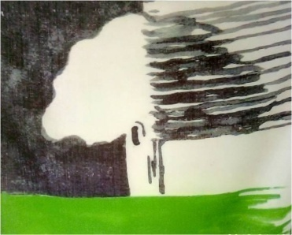
ООО «Эко-Пром Воронеж»
Мотивация в области охраны труда, промышленной безопасности и охраны окружающей среды

Slide 2
Программа "Мотивация сотрудников ООО"Эко-Пром Воронеж»
Цель : – содействовать активному вовлечению работников в процесс формирования и развития культуры безопасности.
Участники процесса :
Линейные руководители и специалисты: начальник производства, начальники участков, мастера, в чьем непосредственном подчинении находятся работники рабочих профессий, инженеры производственных подразделений.
Работники рабочих профессий (рабочие): рабочие уч. уличной уборки, транспортной службы, рабочие уч. общехозяйственных работ и т.д.
Основная идея: коллективная ответственность за безопасность, развитие состязательности между подразделениями, поощрение лучших коллективов
Программа «Мотивация» разделяется на этапы :
I-этап обучение с последующей проверкой знаний. Конкурс.
.
Схема обучения с последующей проверкой знаний и проведения конкурса.
обучение
проверка знаний
формирование команд
сотрудники
конкурс
Подведения итогов
награждение

Slide 3
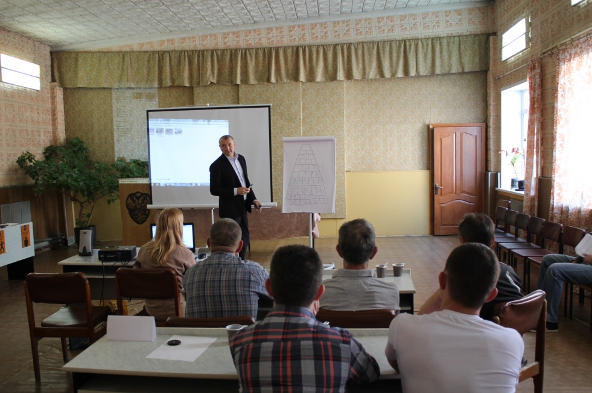
Обучение
участики будут обеспечены необходимым обучающим материалом , для обучения сотрудников (инструкции, приложения, общие вопросы по охране труда, основные положения трудового законодательства и т.д.).Непосредственный руководитель проводит ознакомление с документацией.
Проверка знаний
мастер проверяет у всех знания зафиксировав результаты в оценочный лист и предоставляет его в отдел ОТ
сотрудники отдела ОТ выборочно назначают контрольную проверку, тем самым проверяют работу мастера.
Формирование команд
из наиболее положительно отличившихся сотрудников формируются команды для дальнейшего участия в соревнованиях .
Конкур
проведения конкурса на знание и соблюдение правил и требований ОТ и ОБ Награждение победителей.

Slide 4
II-этап индивидуальная
III -этапколлективная мотивация
Схема индивидуальной мотивации
Критерии присвоение звания "Лучший сотрудник"
Поощрение
(один день к отпуску)
Сотрудники
1.Замечание
2.Вынесение выговора
3.Лишение премии
4.Увольнение
Критерии наказания
Нарушение ПБ
Схема коллективной мотивации
Расчет показателей ОТ, ПБ и ООС
Лучший участок
подразделения
Награждение лучшего участка
Отстающий участок

Slide 5
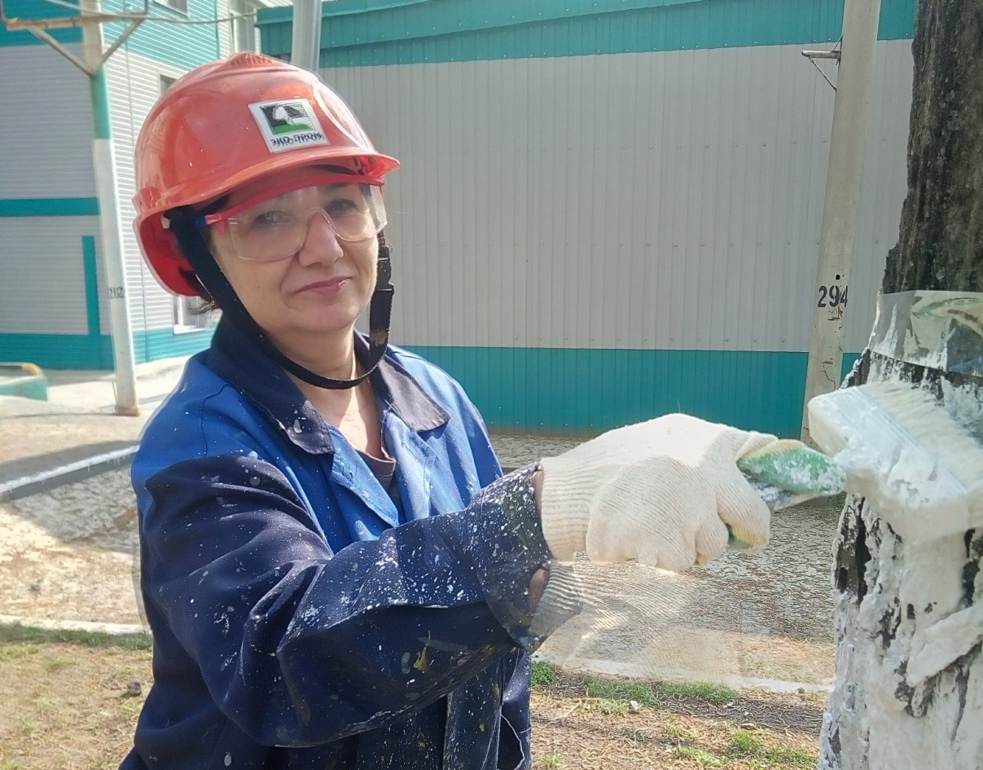
Индивидуальная мотивация
Непосредственный руководитель
Заполняет и направляет форму положительной или отрицательной оценки деятельности работника в области ОТ, ПБ и ООС (Доказывающие фото прилагаются было-стало)
Руководитель по ОТ, ПБ и ООС
рассматривает заполненную форму оценки деятельности работника в области ОТ, ПБ и ООС и принимает решение о представлении работника к званию Лучший сотрудник , либо о дисциплинарном взыскании.
После, выбранному сотруднику присваивается звание "Лучший сотрудник ". Для визуализации каждый месяц на стенде вывешивается фото лучший или худший сотрудник.

Slide 6
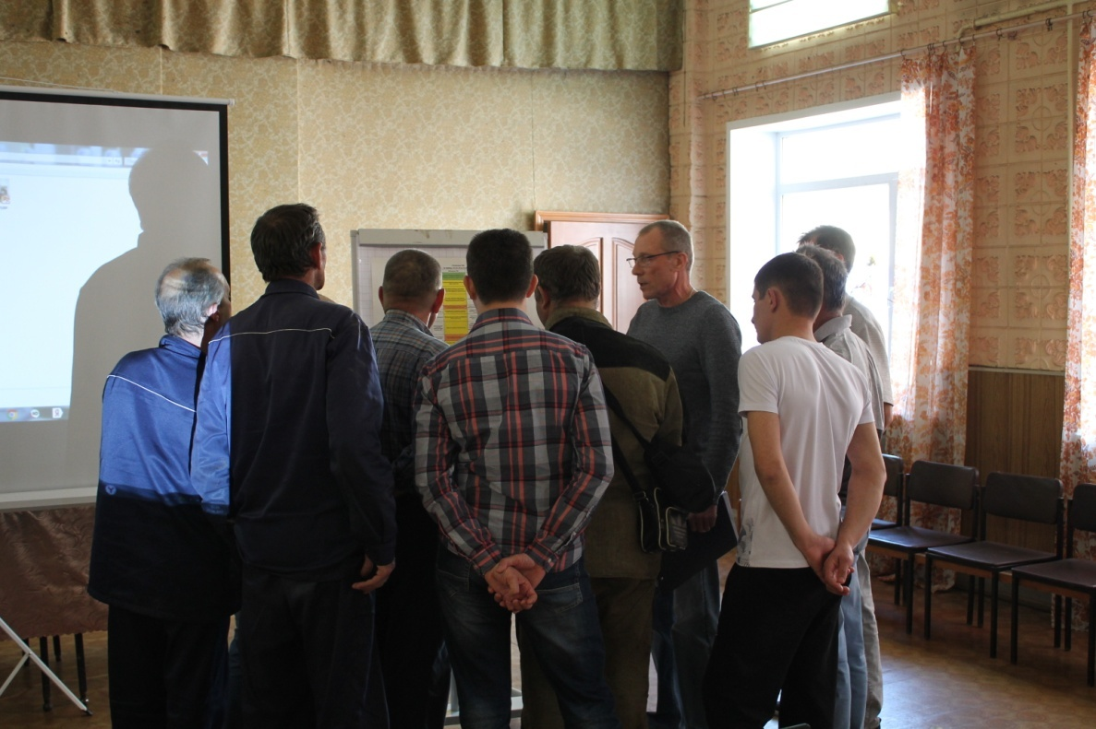
Коллективная мотивация
Ежеквартально руководитель подразделения выбирает лучший участок и заполняет чек-лист .
Срок:
до 4 числа месяца, следующего за кварталом
Заполненная форма передается в ООТ, затем ООТ составляет сводную таблицу результатов
Руководитель по ОТ, ПБ и ООС
проверяет правильность заполнения форм Оценки по ОТ, ПБ и ООС и подсчета показателей по ОТ, ПБ и ООС, после чего проводит ранжирование трудовых коллективов с целью выявления Лучших и Отстающих по ОТ, ПБ и ООС. Результаты оценки трудовых коллективов отображаются на информационном стенде. По итогам результатов оценки выбирается лучший участок. Присваивается звание "Лучший участок. Каждый сотрудник получает ценный подарок. Грамоту.
Срок:
До 15 числа после каждого квартала.

Slide 7
IV-этап стимуляция личностного роста и развития, безопасно ориентированный труд, безопасно ориентированная жизнь.

